Slide 1
Análise de Sentimentos

Slide 2
Tópicos
Análise de Sentimentos
O que é?
Aplicações
Como funciona?
Desafios

Slide 3
O que é?
É um tipo de classificação de texto
A extração de sentimentos do consumidor ou do público é relevante para os campos do marketing à política
Também conhecida por:
Extração de Opinião
Mineração de Opinião
Mineração de Sentimentos
Análise de Subjetividade
Análise de Polaridade

Slide 4


Exemplo - Americanas
SUPER RECOMENDO, PREÇO, QUALIDADE #BRASTEMP, EFICIÊNCIA NA ENTREGA, E FACILIDADE DE PAGAMENTO. MUITO BOM!!!
A tampa do fogão veio com problemas com o pino de encaixe solto e precisa de reparos. Sds,Anronio Walter
Muito ruim, não é compatível com gás encanado, a pessoa é ludibriada no anúncio, vou ter que gastar um bom dinheiro na conversão e ainda tive que comprar mangueira, Brastemp nunca mais.
Excelente produto chegou antes do prazo indico e recomendo produto bom pois já testei e foi mais que aprovado
O fogão é lindo , e vale o preço. Me atendeu perfeitamente, o forno é excelente, bem rápido, e as chamas das bocas são potentes. Gostei!
Notes:
https://www.americanas.com.br/produto/120277055/fogao-de-piso-brastemp-4-bocas-bfo4n-inox-bivolt?pfm_carac=fog%C3%A3o&pfm_page=search&pfm_pos=grid&pfm_type=search_page

Slide 5
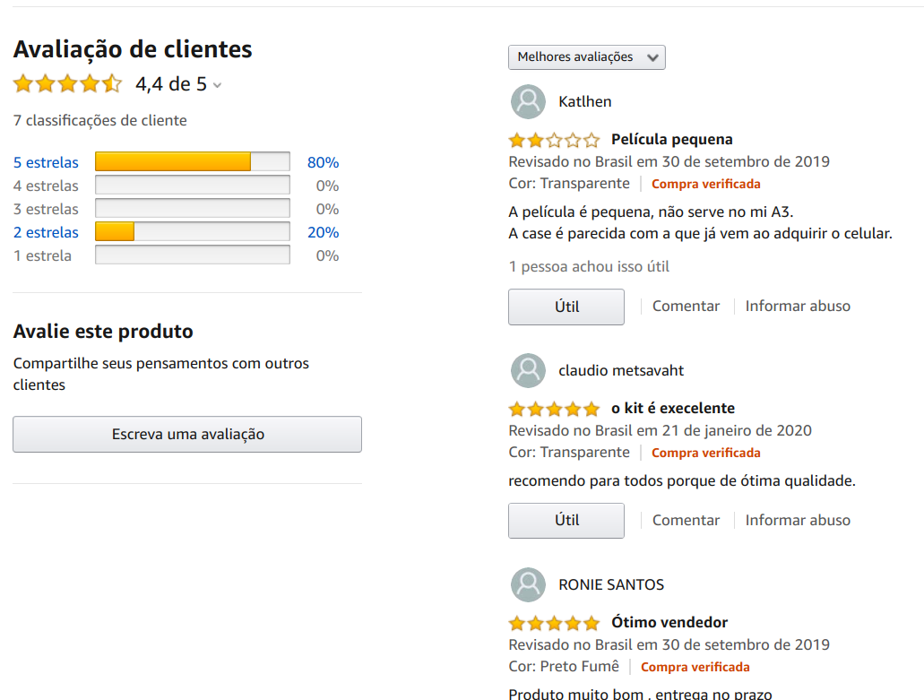
Exemplo Amazon

Slide 6
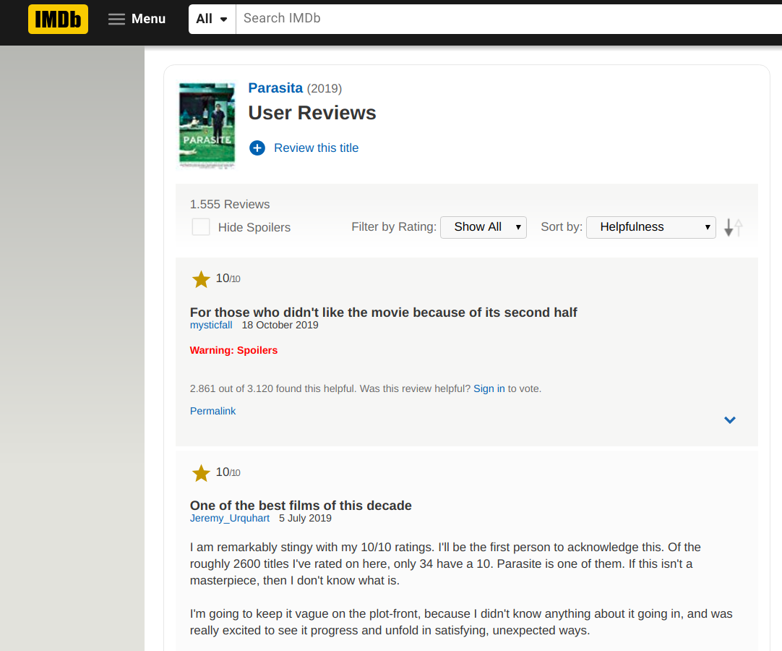
Exemplo - Filme IMDB

Slide 7
Por que Análise de Sentimentos?
Filme: esta crítica é positiva ou negativa?
Produtos: o que as pessoas pensam sobre o novo iPhone?
Sentimento público: como está a confiança do consumidor?
Política: o que as pessoas pensam sobre esse candidato ou questão?
Previsão: prever resultados das eleições ou tendências de mercado a partir do sentimento

Slide 8
Como funciona?
As principais abordagens são:
Sistemas baseados em regras que executam análise de sentimentos com base em um conjunto de regras criadas manualmente (Dicionário Léxico)
Sistemas automáticos que dependem de técnicas de aprendizado de máquina para aprender com os dados (Machine Learning)
Sistemas híbridos que combinam abordagens baseadas em regras e abordagens automáticas.

Slide 9
Dicionário Léxico
Quando temos poucos dados rotulados:
Derivar os sentimentos através das características positivas e negativas das palavras dos léxicos de sentimentos
Léxico de sentimentos: lista de palavras anotadas com sentimentos positivos ou negativos
Dicionário léxicos populares:
General Inquirer (Stone et al., 1966)
LIWC (Pennebaker et al., 2007), o léxico de opinião General Inquirer
LIWC de Hu e Liu (2004)
MPQA Subjectivity Lexicon (Wilson et al., 2005)

Slide 10


Exemplo - MPQA Subjectivity Lexico
6885 words
2718 positivas
4912 negativas
Exemplos:
admirable, beautiful, confident, dazzling, ecstatic, favor, glee, great
awful, bad, bias, catastrophe, cheat, deny, envious, foul, harsh, hate

Slide 11
Tipos de Sentimentos
Identificam Polaridade (positiva, negativa, neutra)
Detectam sentimentos e emoções (zangados, felizes, tristes etc.)
Identificam intenções (por exemplo, interessados vs. não interessados)

Slide 12
Tipos de Análise de Sentimentos
Identificam a Polaridade
Se a precisão da polaridade for importante
Muito positivo
Positivo
Neutro
Negativo
Muito negativo
5 = muito positivo | 1 = muito negativo

Slide 13
Tipos de Análise de Sentimentos
Detecção de Emoção
Encontram emoções, como felicidade, frustração, raiva, tristeza e assim por diante
Dicionário léxico ou algoritmos de aprendizado de máquina

Slide 14
Tipos de Análise de Sentimentos
Análise de sentimentos baseada em aspectos
Análise de produtos
saber quais aspectos ou recursos específicos as pessoas estão mencionando de maneira positiva, neutra ou negativa.
Exemplo:
"A vida útil da bateria desta câmera é muito curta”
O classificador verifica a opinião sobre a bateria desta câmera

Slide 15
Desafios
Subjetividade e Tom
O pacote é legal
O pacote é vermelho
Exemplo Contexto e polaridade
Resposta A: Tudo isso!
Resposta B: Absolutamente nada!
Pergunta 1: O que você gostou no evento?
A - positivo | B - negativo
Pergunta 2: O que você não gostou no evento?
A - negativo | B - positivo
Notes:
Uma boa dose de pré-processamento ou pós-processamento será necessária se quisermos levar em consideração pelo menos parte do contexto em que os textos foram produzidos. No entanto, como pré-processar ou pós-processar dados para capturar os bits de contexto que ajudarão a analisar os sentimentos não é simples.

Slide 16
Desafios
Ironia e Sarcasmo
Sim claro. Tão suave!
Não um, mas muitos!
Comparações
Este produto é inigualável.
Isso é melhor do que ferramentas mais antigas.
Isso é melhor que nada.

Slide 17
Estudo de Caso Uber
Uber utilizou o monitoramento das mídias sociais e ferramentas de análise de sentimentos para descobrir se os usuários gostam da nova versão do aplicativo
Krzysiek Radoszewski, líder de marketing da Europa Central e Oriental da Uber diz:
"No Uber, usamos a escuta social diariamente, o que nos permite entender como nossos usuários se sentem em relação às mudanças que estamos implementando. Assim que introduzimos uma modificação, sabemos quais partes dela são recebidas com entusiasmo e quais precisam de mais trabalho. ”
https://brand24.com/case-study/uber/

Slide 18
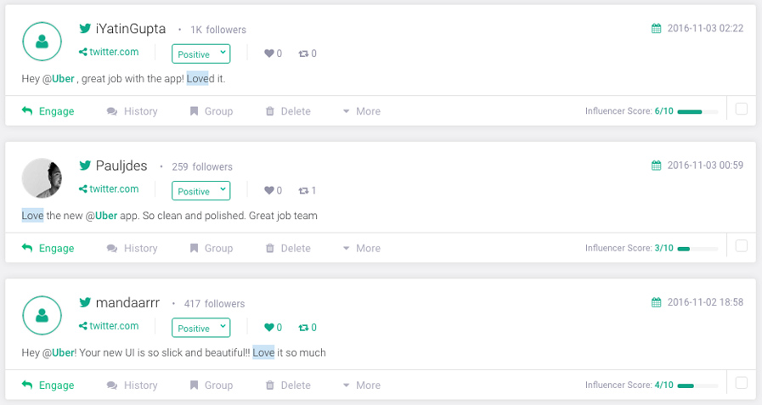
Uber

Slide 19
Estudos de Caso
Google Sentiment Analysis API
https://ymedialabs.com/google-sentiment-analysis-api
Previsão das eleições da Índia através da análise de sentimentos no Twitter
https://www.researchgate.net/publication/313456316_Prediction_of_Indian_election_using_sentiment_analysis_on_Hindi_Twitter
Análise de Tweets e sentimentos de Trump, Clinton e Sanders
https://www.kdnuggets.com/2016/06/politics-analytics-trump-clinton-sanders-twitter-sentiment.html
Leia mais: https://brand24.com/blog/sentiment-analysis/

Slide 20
Ferramentas Pagas
Microsoft Text Analytics API
Amazon Comprehend
IBM Watson
Google Sentiment Anali
Socialbakers
LIWC

Slide 21
Ferramentas Gratuitas
Vader (inglês)
https://github.com/cjhutto/vaderSentiment
Leia (português)
https://github.com/rafjaa/LeIA
SentiStrength (português + inglês)
http://sentistrength.wlv.ac.uk/
Ifeel (diversos idiomas, por meio da tradução)
http://blackbird.dcc.ufmg.br:1210/
LIWC
http://143.107.183.175:21380/portlex/index.php/pt/projetos/liwc
SentiLex-PT 02
http://b2find.eudat.eu/dataset/b6bd16c2-a8ab-598f-be41-1e7aeecd60d3

Slide 22
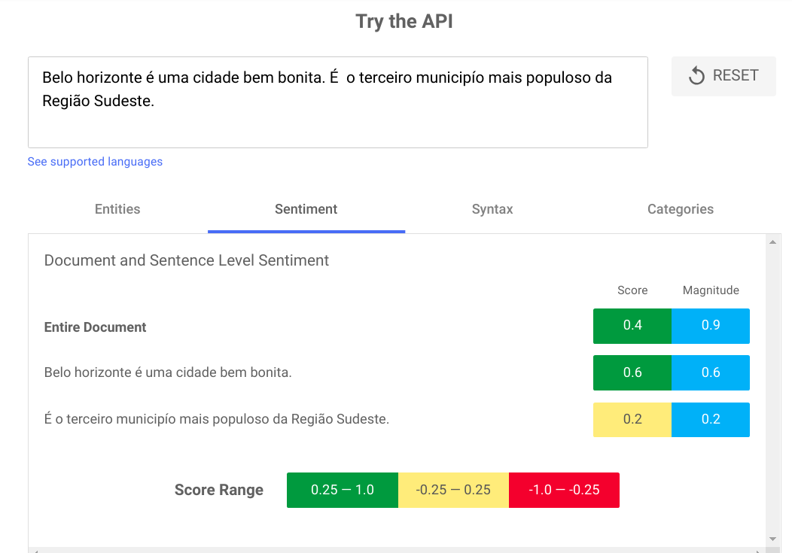
Exemplo API Google
https://cloud.google.com/natural-language

Slide 23
Dicas Análise de Sentimentos
https://monkeylearn.com/sentiment-analysis/
https://towardsdatascience.com/sentiment-analysis-concept-analysis-and-applications-6c94d6f58c17
https://minerandodados.com.br/analise-de-sentimentos-de-uma-forma-diferente/

Slide 24
Referências
Speech and Language Processing. Daniel Jurafsky & James H. Martin. Copyright © 2020. All rights reserved. Draft of December 30, 2020.
Vajjala, Sowmya, et al. Practical Natural Language Processing: A Comprehensive Guide to Building Real-World NLP Systems. O'Reilly Media, 2020.

